Slide 1
Методы понижения размерности
Елена Ставровская

Slide 2
Цель
Способ смотреть на данные из многомерного пространства
Выявление значимых координат

Slide 3
Метод главных компонент
(Principal component analysis, PCA)
один из основных способов уменьшить размерность данных, потеряв наименьшее количество информации
Преобразование некоторого набора возможно скоррелированных переменных в набор линейно нескоррелированных переменных – главных компонент
Число главных компонент всегда меньше или равно количеству начальных переменных
Первая компонента имеет наибольшую возможную дисперсию (т.е. объясняет вариабильность данных настолько, насколько это возможно)
Каждая следующая компонента имеет наибольшую дисперсию при условии, что она ортогональна предыдущим

Slide 4
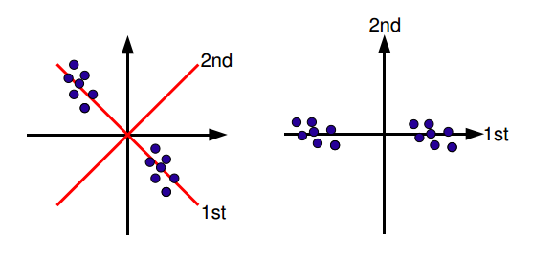
PCA – по сути ортогональное линейное преобразование, переводящее данные в новую систему координат.

Slide 5
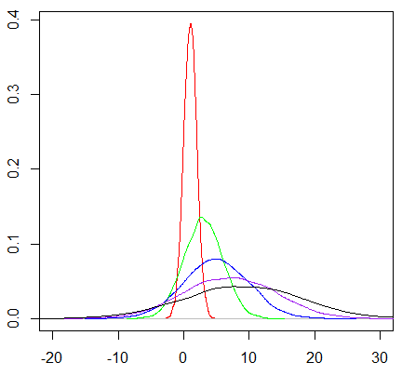
z1 <- rnorm(10000, mean=1, sd=1)
z2 <- rnorm(10000, mean=3, sd=3)
z3 <- rnorm(10000, mean=5, sd=5)
z4 <- rnorm(10000, mean=7, sd=7)
z5 <- rnorm(10000, mean=9, sd=9)
mydata <- matrix(c(z1, z2, z3, z4, z5), 2500, 20, byrow=T, dimnames=list(paste("R", 1:2500, sep=""), paste("C", 1:20, sep=""))) # генерируем матрицу, 2500 строк и 20 столбцов
pca <- prcomp(mydata, scale=T)

Slide 6
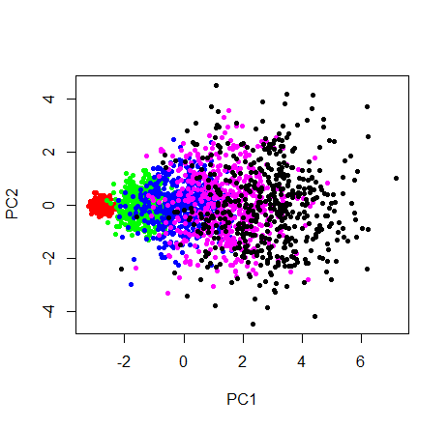
summary(pca) # Выводит на экран summary для всех компонент summary(pca)$importance[, 1:6] # для первых шести компонент
PC1 PC2 PC3 PC4 PC5 PC6
Standard deviation 2.151885 0.9901776 0.9758579 0.9586941 0.9454844 0.9412403
Proportion of Variance 0.231530 0.0490200 0.0476100 0.0459500 0.0447000 0.0443000
Cumulative Proportion 0.231530 0.2805500 0.3281700 0.3741200 0.4188200 0.4631200
mycolors <- c("red", "green", "blue", "magenta", "black") plot(pca$x, pch=20, col=mycolors[sort(rep(1:5, 500))])

Slide 7
Перевод старых координат в новые

Slide 8
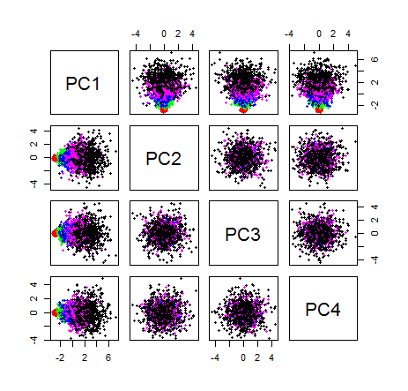

Slide 9
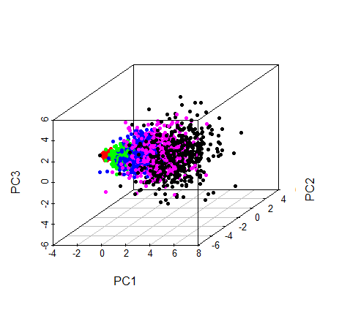
pca$x[,1:3]
- здесь содержатся коэффициенты для перехода в новую систему координат, по первым 3 компонентам: можно использовать для дальнейшей кластеризации

Slide 10
Многомерное шкалирование
На входе - попарные сходства/различия анализируемых объектов (матрица расстояний)
На выходе числовые значения координат, которые приписываются каждому объекту в некоторой новой системе координат, с сохранением (насколько это возможно) попарных расстояний между объектами

Slide 11
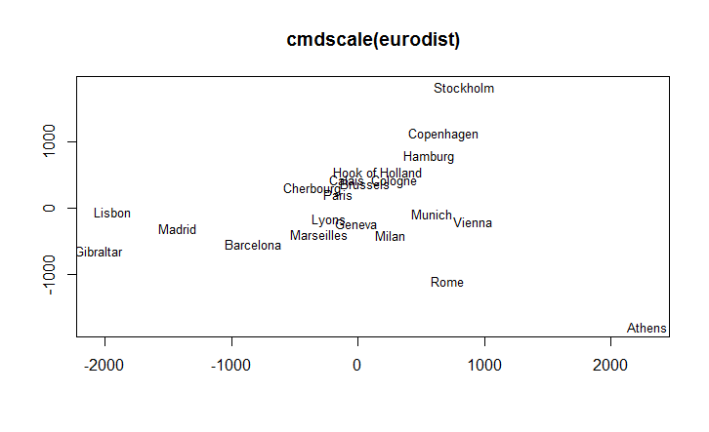
loc <- cmdscale(eurodist)
# MDS для географических расстояний между европейскими городами
plot(loc[,1], -loc[,2], type="n", xlab="", ylab="", main="cmdscale(eurodist)") text(loc[,1], -loc[,2], rownames(loc), cex=0.8) # строим график, минус нужен для того, чтобы перевернуть график в нужную ориентацию

Slide 12
tSNE
t-distributed stochastic neighbor embedding
Метод понижения размерности (до 2 или 3)
Замеряет меру сходства точек – насколько точки близки при Гауссовом распределении расстояний вокруг точки с параметром сигма (сигма для каждой точки своя).
Преобразует сходство между двумя точками в условные вероятности (при условии остальных наблюдаемых расстояний между точками)

Slide 13
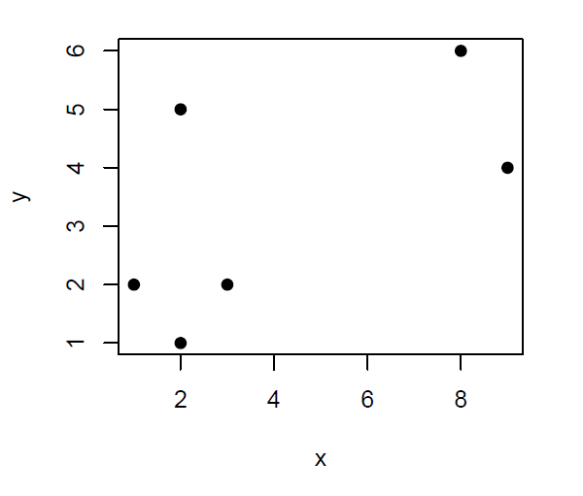
tSNE
Сигма выбирается так, выбирается так, чтобы точки в областях с большей плотностью имели меньшую дисперсию. Для этого оценивается перплексия:
Перплексия - сглаженная оценка эффективного количества «соседей» для точки X_{i,} параметр метода. Рекомендованные значения от 5 до 50 (можно подбирать бинарным поиском)

Slide 14
tSNE
Близки точки – близки и образы точек
Если точки отображения Y_{i} и Y_{j} корректно моделируют сходство между исходными точками высокой размерности X_{i} и X_{j}, то соответствующие условные вероятности p_{j|i} и q_{j|i} будут эквивалентны

Slide 15
tSNE
Оптимизируем Cost методом градиентного спуска
В результате близкие точки в проекции сближаются, далекие растаскиваются

Slide 16
tSNE
Недостатки:
Для больших выборок работает долго
Градиентный спуск находит локальный минимум
При добавлении новых точек нужно все пересчитывать

Slide 17
tSNE
В R:
install.packages(“Rtsne”)
library(“Rtsne”)

Slide 18
tSNE
tSNE работает с уникальными объектами – убираем дубли
> iris_unique <- unique(iris)
По-умолчанию размерность 2 (для 3 надо указывать dim=3)
> tsne<-Rtsne(iris_unique[, c(-5)])
> plot(tsne$Y, col=iris_unique[,5], pch=19)
Сделаем для сравнения PCA
> pca<-prcomp(iris_unique[, -5])
> plot(pca$x, col=iris_unique[,5], pch=19)

Slide 19
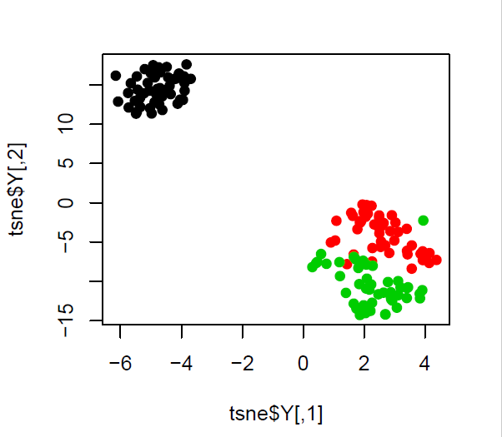
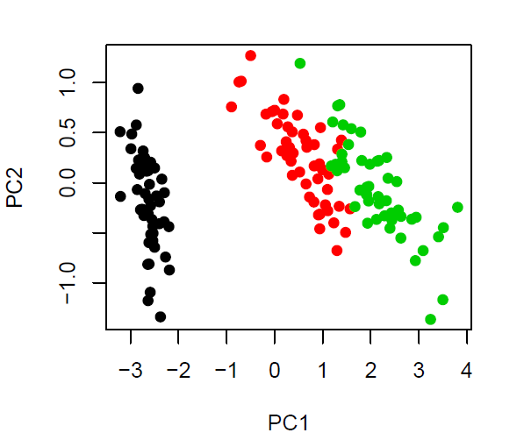
tSNE

Slide 20
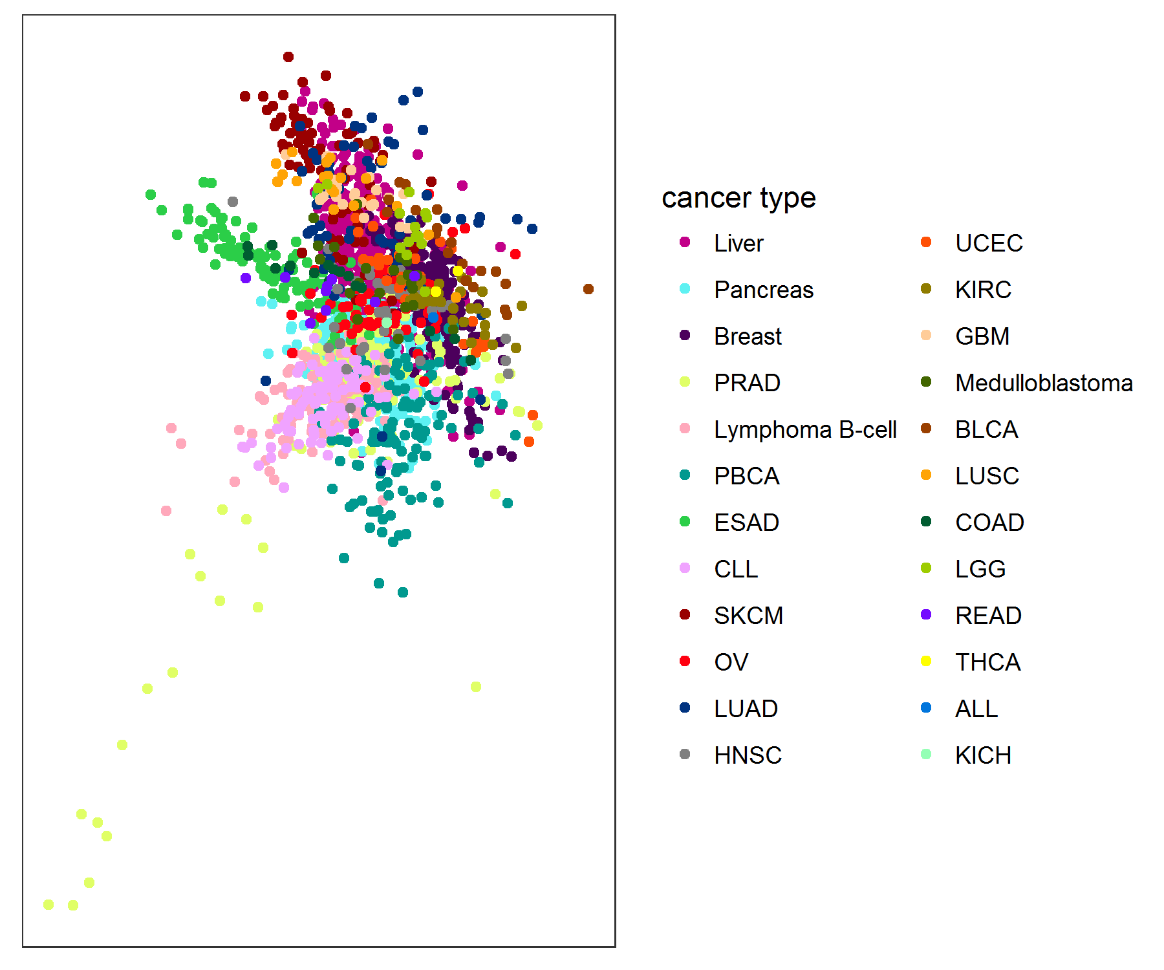
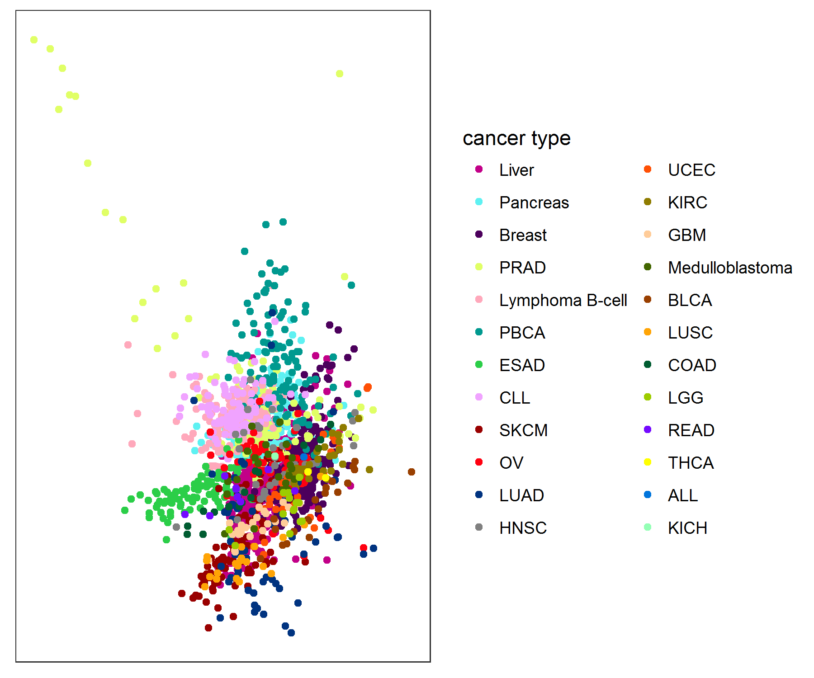
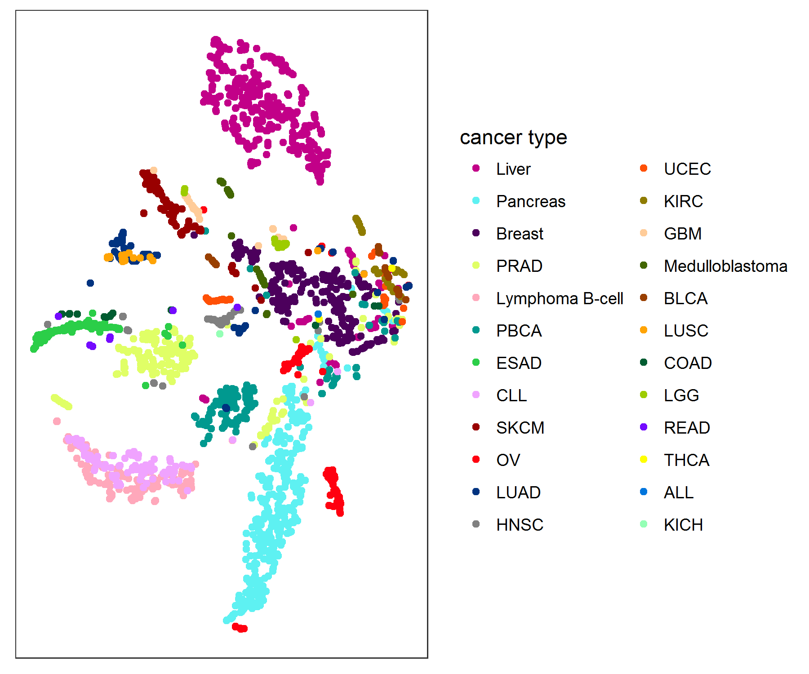
Классификация раковых образцов на основании зависимостей мутационных процессов от состояний хроматина.
PCA
MDS
tSNE
PC2
PC1

